Slide 1

«Удивительные песенки»

Slide 2


«удивительные песенки»
Могут Тянуться, звенеть.

Slide 3
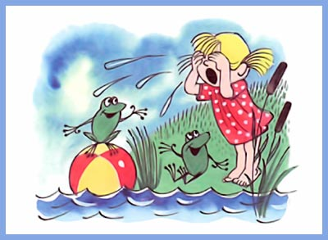
Могут заплакать

Slide 4
О

Slide 5
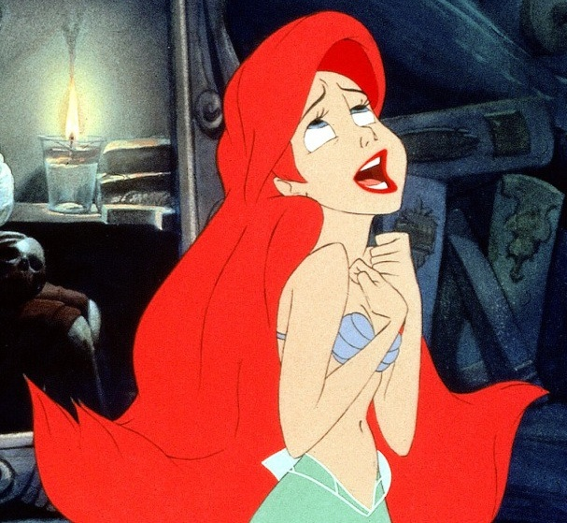
и закричать.

Slide 6
А

Slide 7
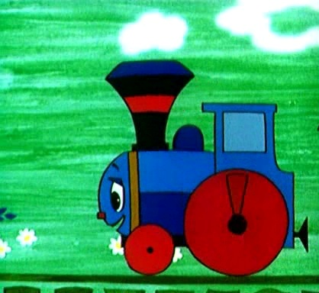
Долгий гудок паровозу подать,

Slide 8
У

Slide 9
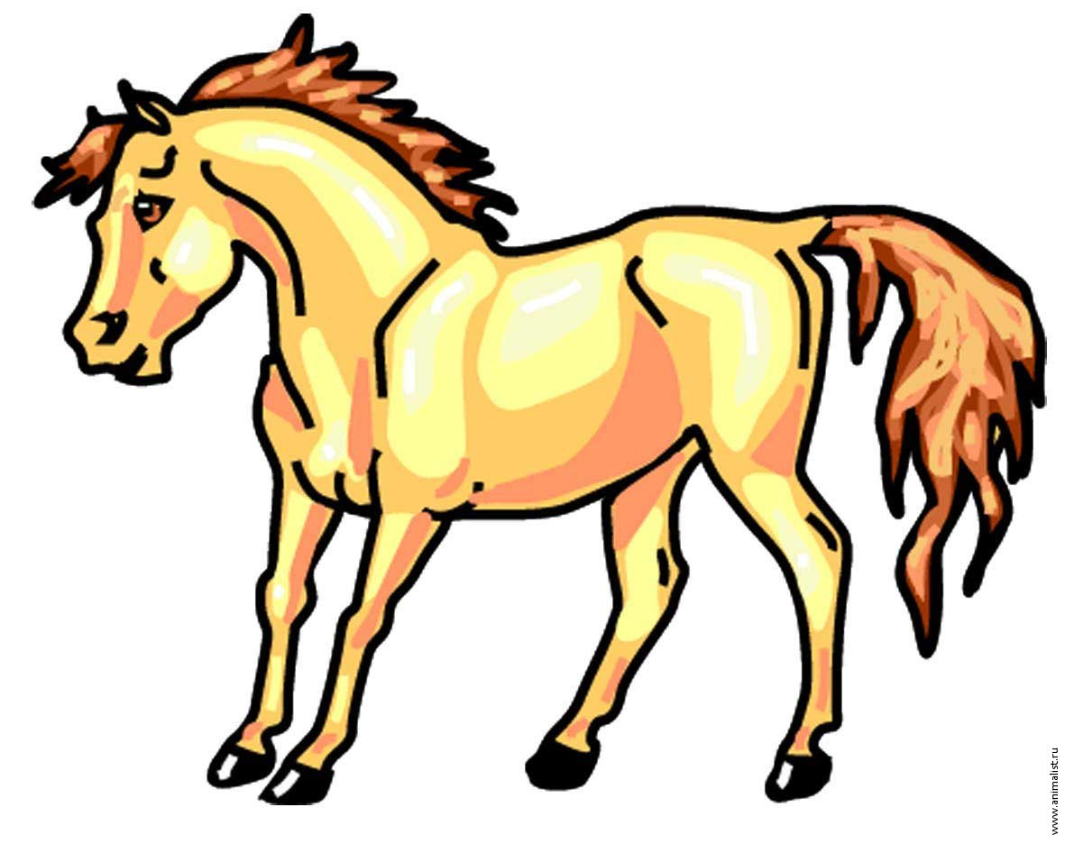
Нежно лошадкой могут заржать,

Slide 10
И

Slide 11
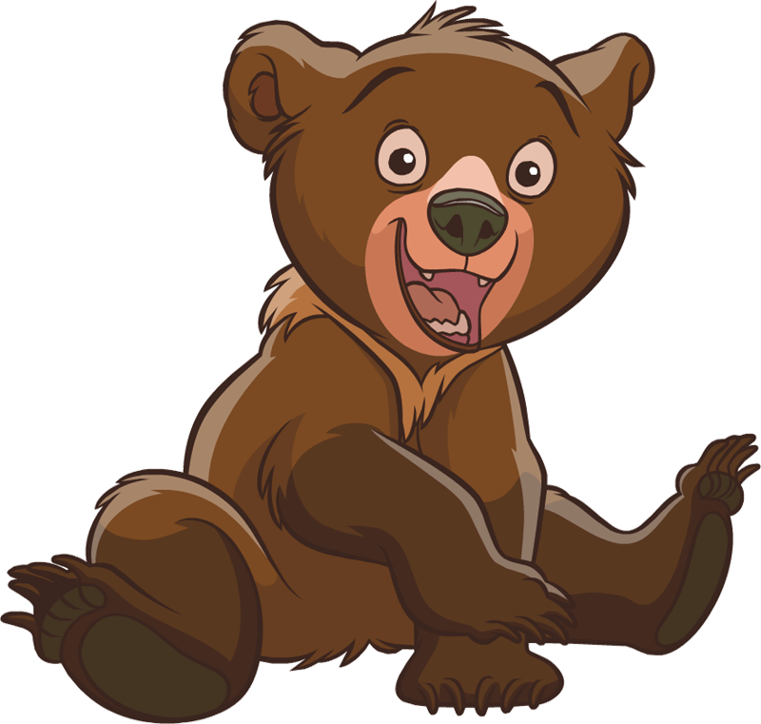
Даже медведем могут рычать,

Slide 12
      Ы

Slide 13
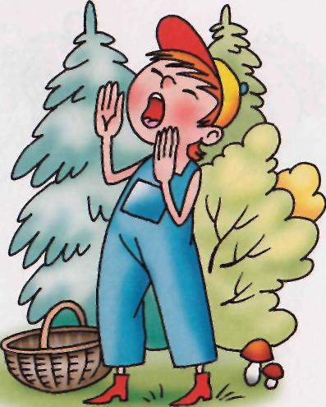
Эхом далёким в лесу отвечать.

Slide 14
Э

Slide 15

Песенки у всех – то разные,

Slide 16
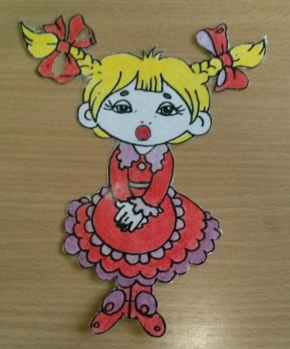
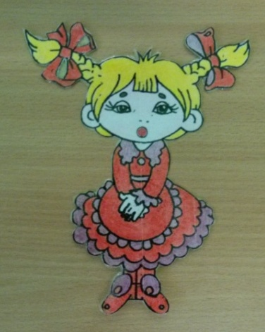
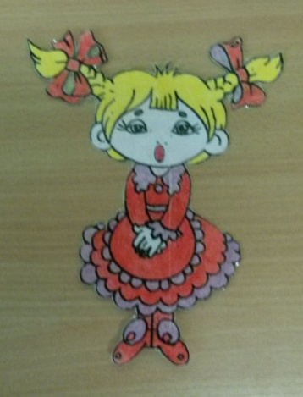
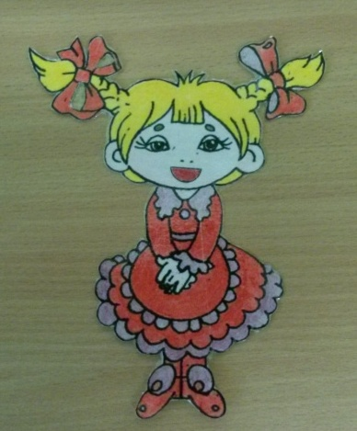
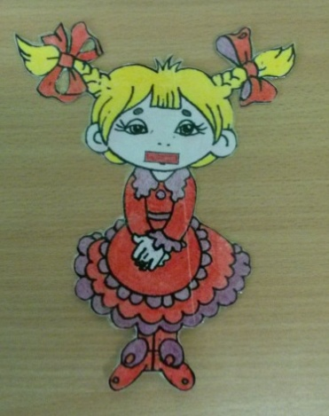
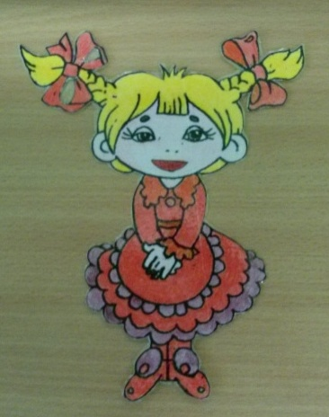

Slide 17
а зовутся … ?

Slide 18
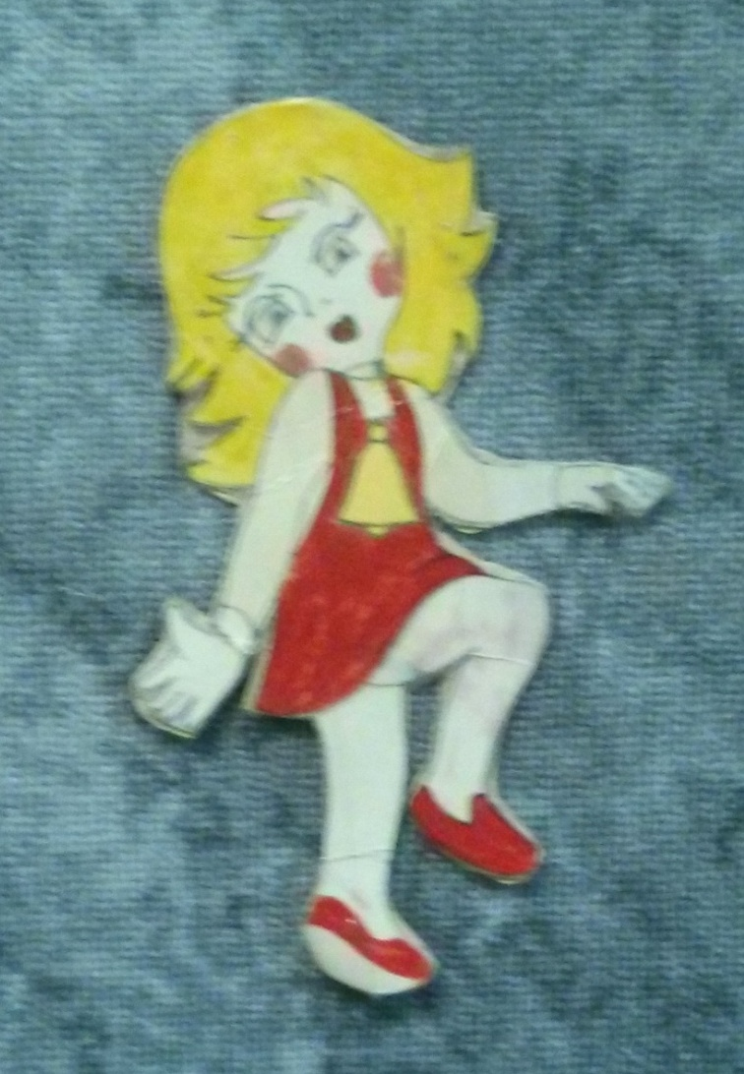
ГЛАСНЫЕ

